Slide 2
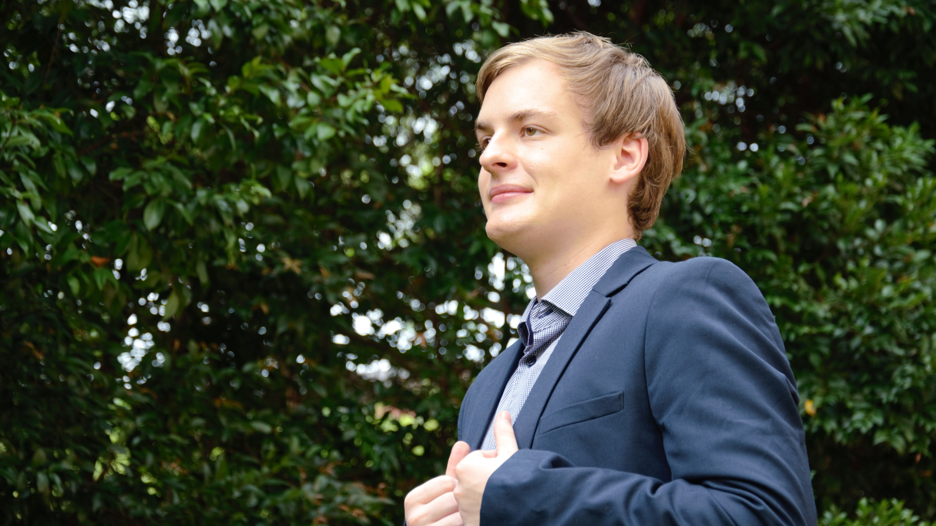

Slide 4
FÜLÖP ÁDÁM
ADAM.FULOP@GLOVEYE.COM

Slide 5
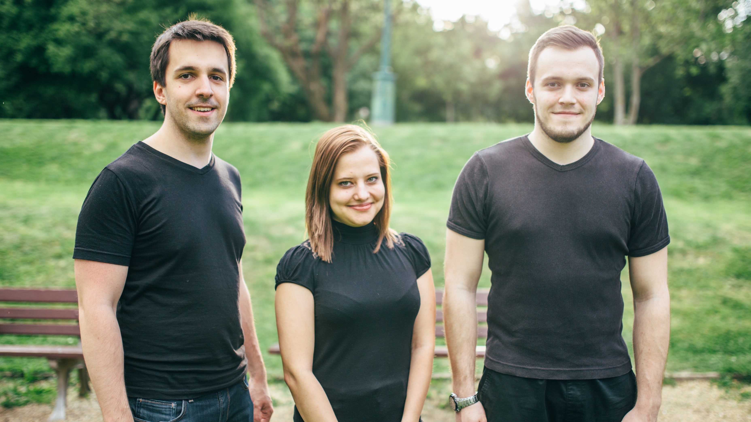
Notes:
Van-e értelme (van, hogy kitalálunk valamit, ami azért nincs még, mert nincs értelme)
Megdöbbentő statisztikák

Slide 6
50%
LEMORZSOLÓDÁS

Slide 7
70%
MUNKANÉLKÜLISÉG
Notes:
70%-a a látássérülteknek munkanélküli

Slide 8
Braille = SIKER
Notes:
Ráadásul utatások bizonyítják, hogy a Braille olvasás korrelál a magasabb iskolázottsággal, a magasabb jövedelemmel, és növeli az esélyt az elhelyezkedéshez
Az olvasást egyszerűen nem helyettesítheti semmi.
De ha a Braille egyenlő a sikerrel, akkor miért csak a vakok 10%-a tanult meg Braille-t olvasni?

Slide 9
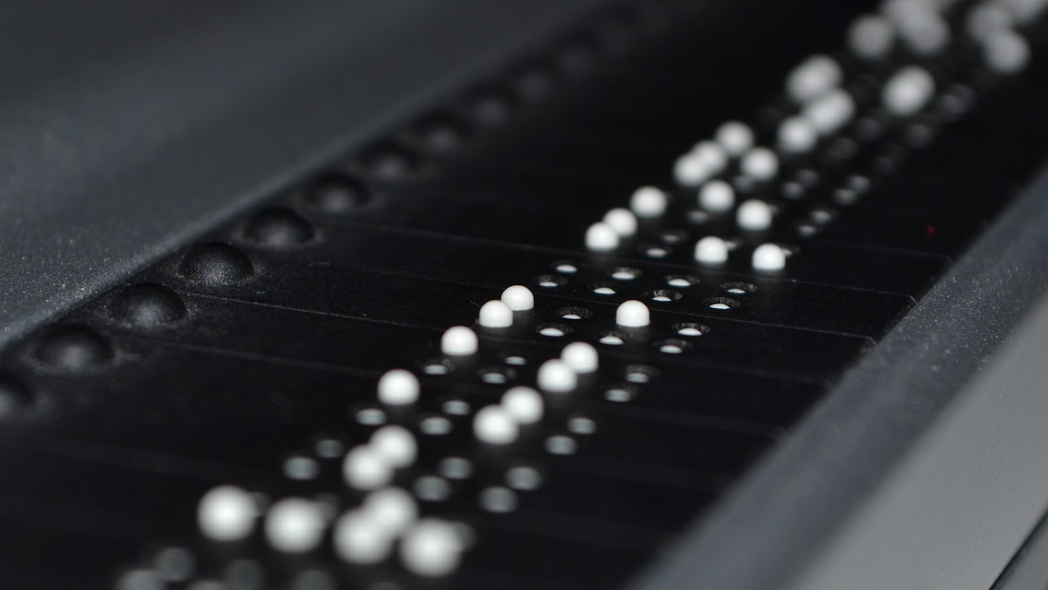
DRÁGA
Braille könyvek és kijelzők
Notes:
- Ma a Braille csak Braille könyvek és kijelzők révén hozzáférhető, amelyek őrült drágák

Slide 10
MAJDNEM 300 MILLIÓ EMBER
Notes:
És az ügyben rengeteg ember érintett, Magyarország teljes lakosságának majdnem 30-szorosa
Csaknem 300 millió ember
Meg voltunk róla győzve, hogy valós probléma, ezért kitaláltunk rá egy megoldást

Slide 11
SPECIÁLIS
KESZTYŰ
Nyomtatott szöveg olvasására
Notes:
Készítettünk egy speciális kesztyűt, amely a mobilalkalmazásunkkal együtt lehetővé teszi bármilyen nyomtatott szöveg elolvasását úgy, mintha az Braille-ként lenne írva.

Slide 12
BRAILLE
TANULÁS
Eszköz Braille-írás tanuláshoz
Notes:
Emelett segít megtanulni is a Braille-t hangos felolvasással, olvasás közben
Szóval ahogy a felhasználó olvas egy betűt Brailleként a kesztyűvel, az alkalmazás egyből ki is mondja azt a betű hangosan

Slide 13
Notes:
100 teszt, szabadalom, kijutottunk imagine cup világdöntőbe Redmondba

Slide 14
PIEZO KRISTÁLY ALAPÚ
BRAILLE CELLA
Az olvasás élménye
Notes:
Now let’s see how it works!
Our Glove has a special piezo crystal based Braille cell right under the index finger which provides the joy of reading
This is connected via Bluetooth to our…

Slide 15
A DOBOZ
Arduino board
Bluetooth modul
DC/DC konverter
Notes:
The controller box contains an Arduino board with bluetooth module and DC/DC converter for the cell
This controls the braille cell, handles the button and communicates via bluetooth with our…

Slide 16
CROSS-PLATFORM
ALKALMAZÁS
Bármilyen kamerás okoseszköz
Notes:
… Unity based cross platform reader application which can run on any smart device which has a camera, let it be a smart phone, a smart glass…even hololens

Slide 17
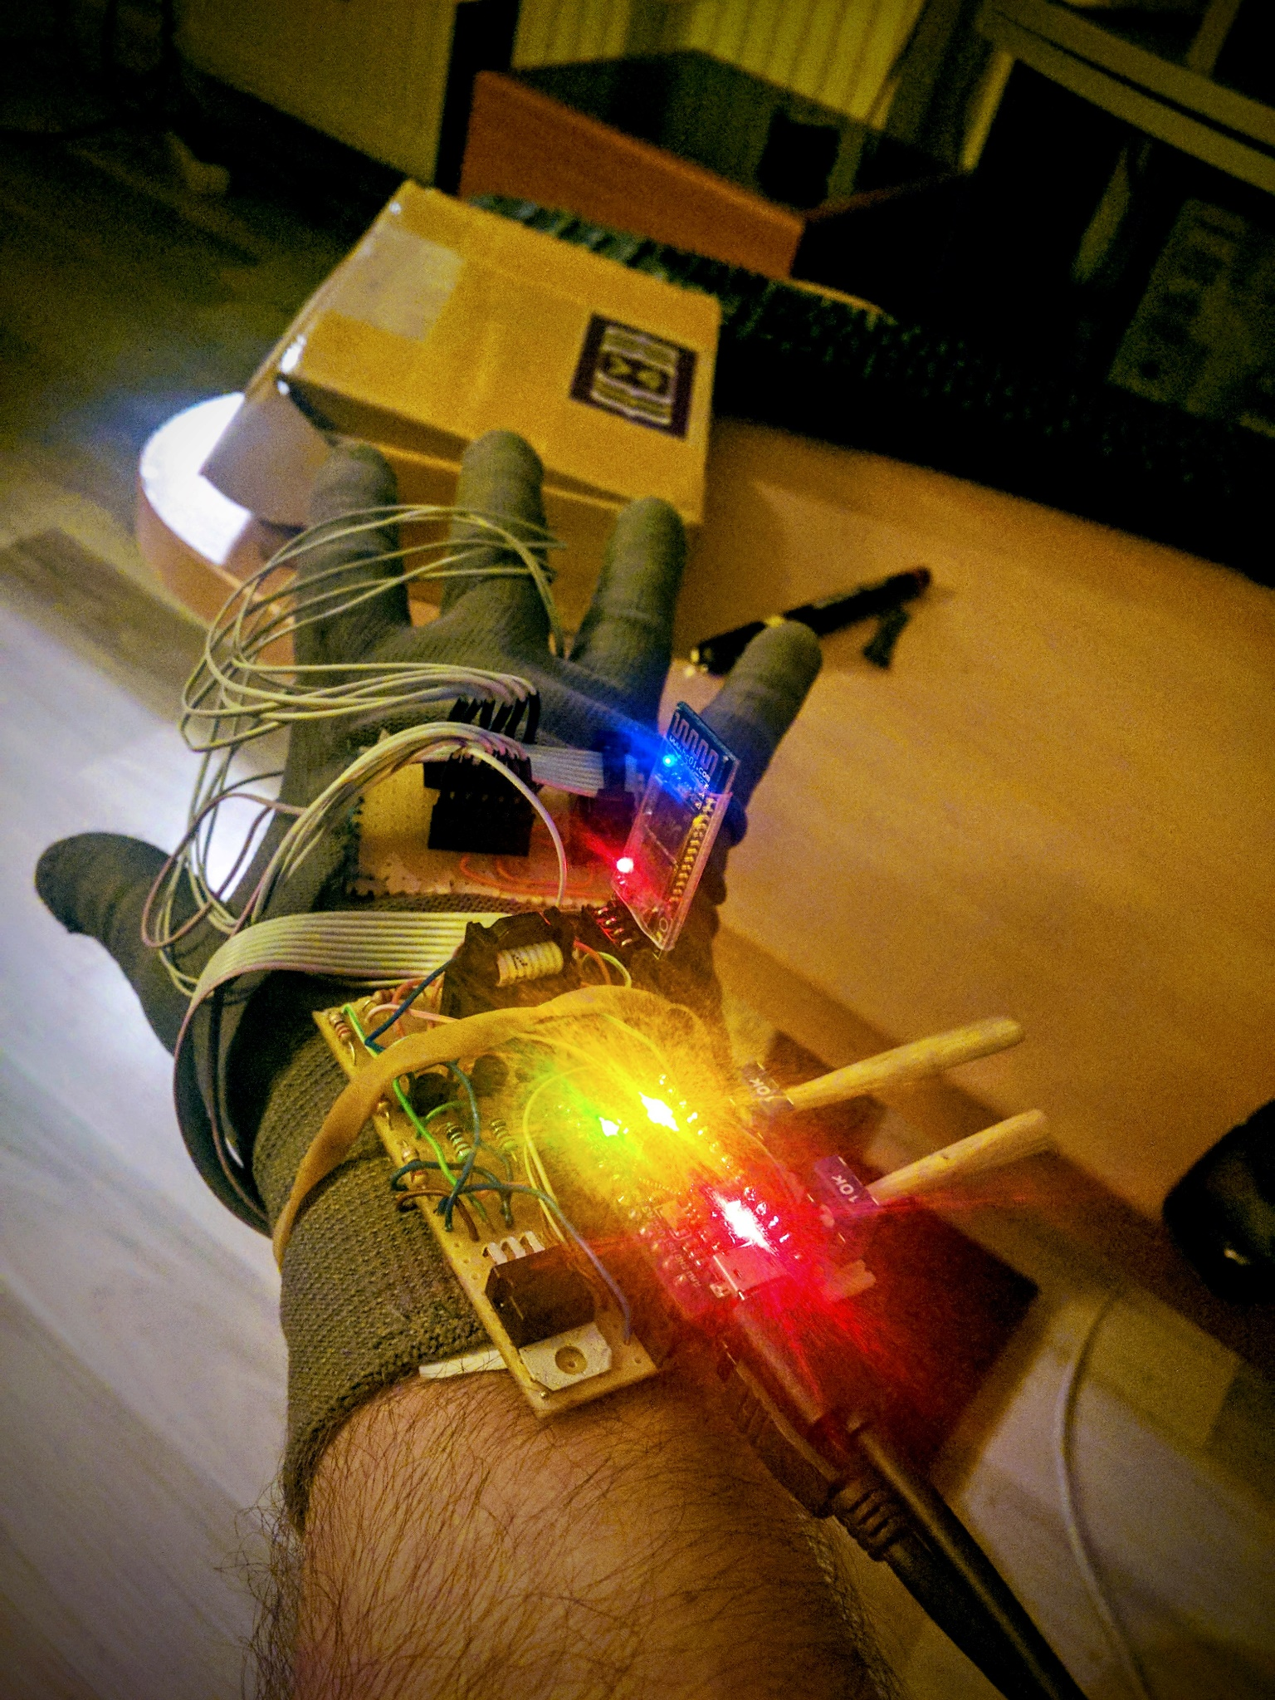
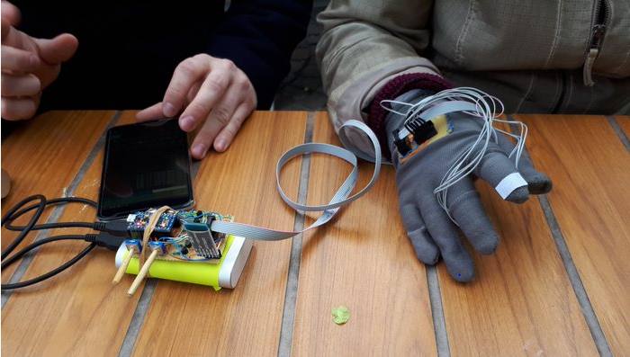
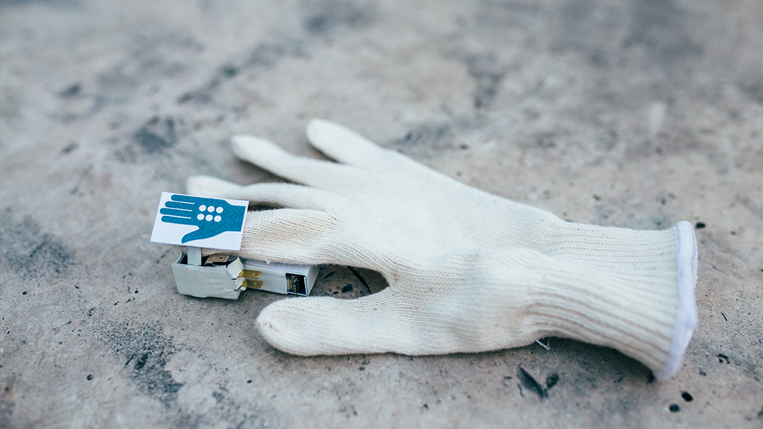
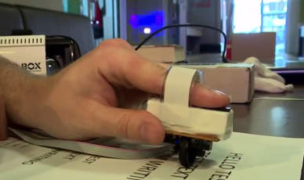
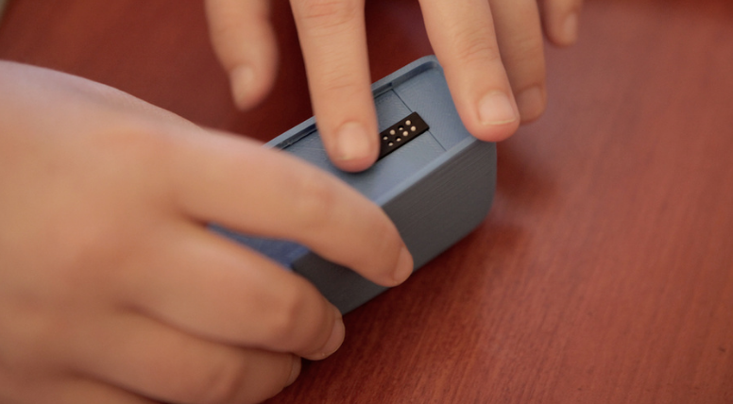
PROTOTÍPUSOK
#2
#3
#1
#4
#5
Notes:
3 koncepció

Slide 18
POWERED BY
AZURE
HTTP
Stream
Analytics
Document DB API
App Services for Mobile
Cosmos DB
Cognitive Services
Event Hubs
HTTP
Notes:
Many features of the app have been implemented with the services of Azure
What we loved about it is that there was always something quick and convenient solution for all our needs
Aapp services for backend
CosmosDB as our database
Cognitive Services for image recognition
EventHubs for telemetry

Slide 19
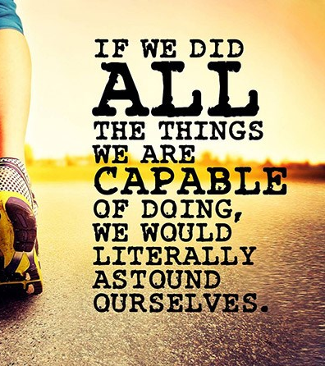
Notes:
Régiók – könyv 2 oldala
25 nyelv
Kézírás
Más computer vision funkciók (celebrity recognition, képleírás, arcfelismerés)
Már készül a saját

Slide 21
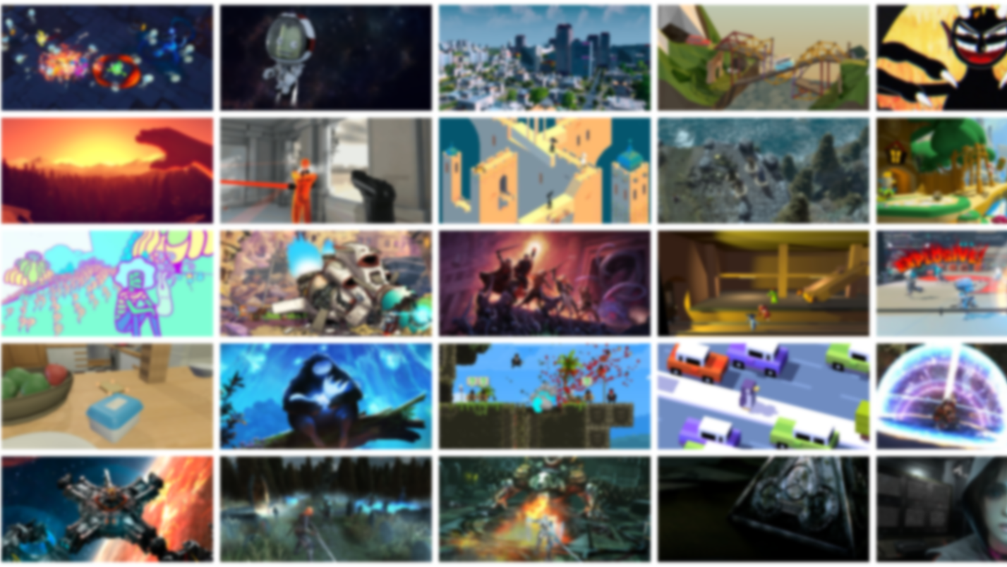
UNITY
Cross-platform játékmotor
Pluginekkel natív funkciók is elérhetők
Vuforia támogatás
Notes:
Húsznál is több platform
Első sorban mobil játékok fejlesztésére használják, ott sztenderd
Egyre inkább nagyobb játékokhoz is
C# és JS szkriptelés
Mono
Pokemon Go, Hearthstone, valami nagy

Slide 22
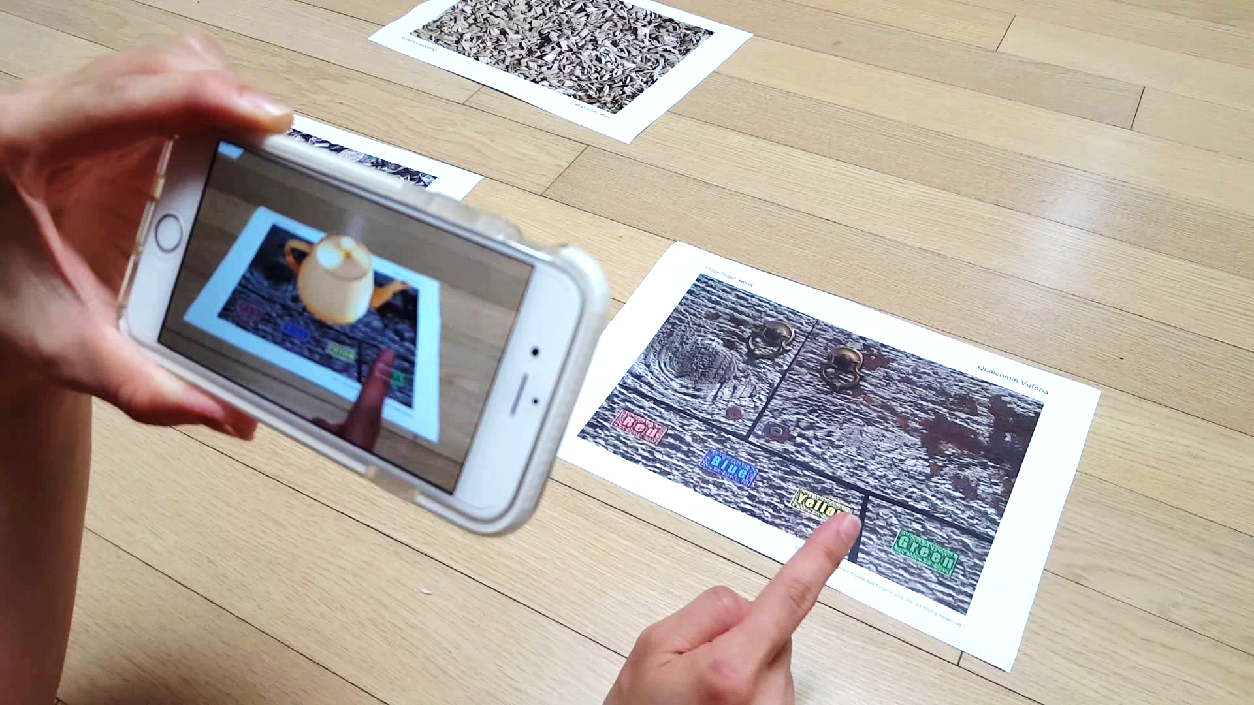
VUFORIA
Kiterjesztett valóság platform
Valós idejű képfeldolgozás
Szöveg és ujj követése
Notes:
2D-s vetítős türkk

Slide 23
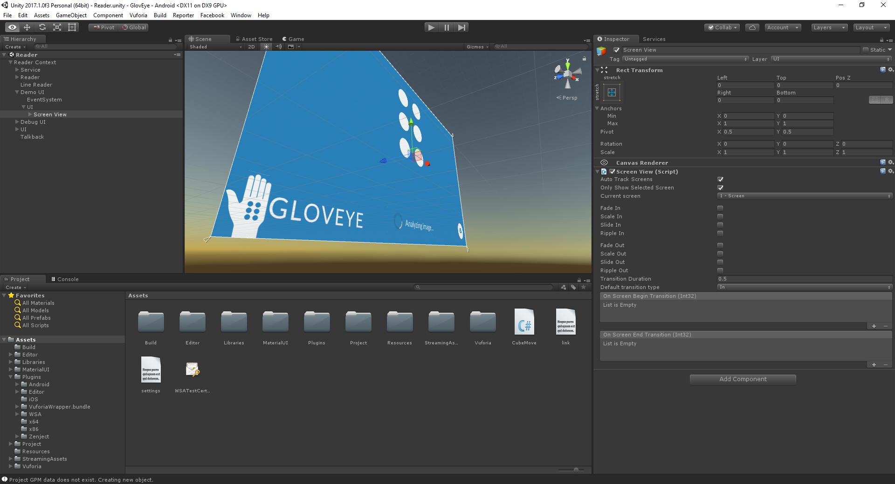

Slide 24
ZENJECT
Dependency Injection keretrendszer
Kód modulokba szervezése
Lazán csatolt, karbantartható kód
Notes:
Alternatíva pl StrangeIoC

Slide 25
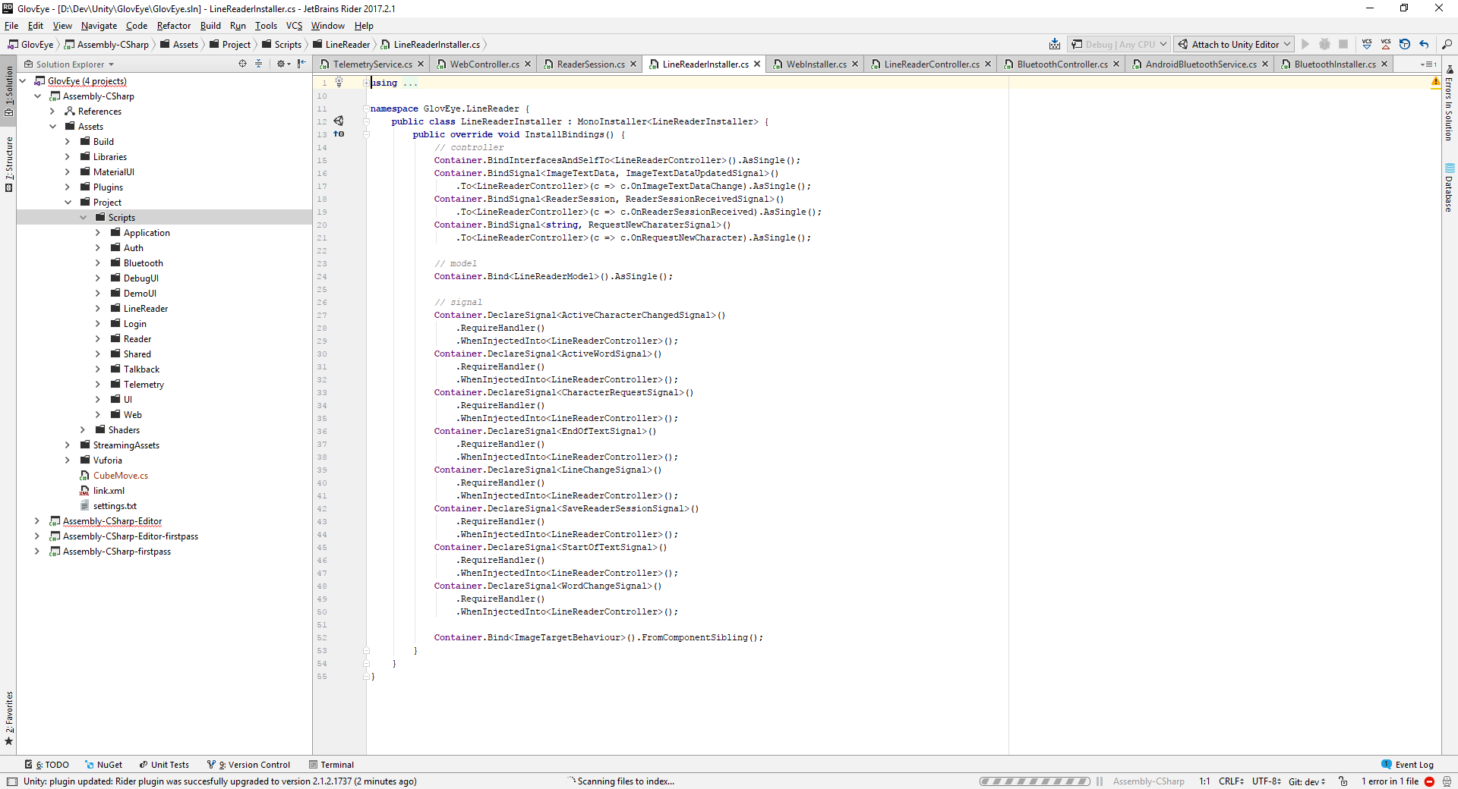

Slide 26
RIDER
.NET IDE
„Klasszikus” JetBrains IDE
Visual Studio kihívója
Notes:
The controller box contains an Arduino board with bluetooth module and DC/DC converter for the cell
This controls the braille cell, handles the button and communicates via bluetooth with our…

Slide 27
FÜLÖP ÁDÁM
ADAM.FULOP@GLOVEYE.COM
Notes:
Nem csak játékokhoz, hanem képfeldolgozás, 3D grafikus vagy AR/VR megoldásokhoz

